Slide 1
Программирование и безопасность баз данных мобильных систем
Лекция 5

Slide 2
SQLite
Ограничения целостности

Slide 3
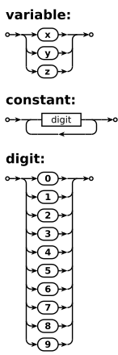
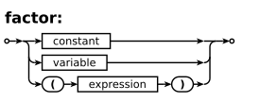
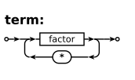

Railroad diagram
Синтаксическая диаграмма — это направленный граф с одним входным ребром и одним выходным ребром и помеченными вершинами

Slide 4
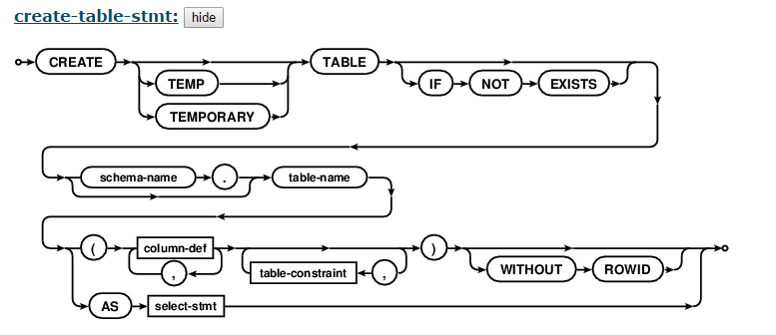
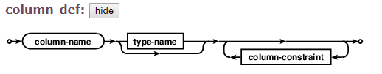
Create table

Slide 5
Create table
Обязательно имя таблицы
Имена с sqlite_ зарезервированы
TEMP или TEMPORARY создает во временной бд
IF NOT EXISTS создает, если такого нет
Нельзя таблицу, представление и индекс с одинаковыми именами, а триггер можно
Таблица удаляется DROP TABLE

Slide 6
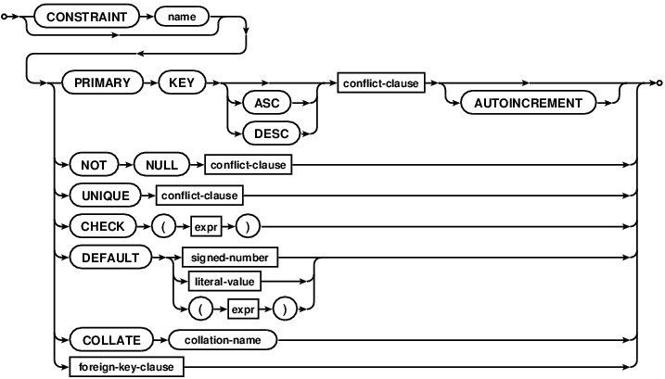
CONSTRAINT

Slide 7
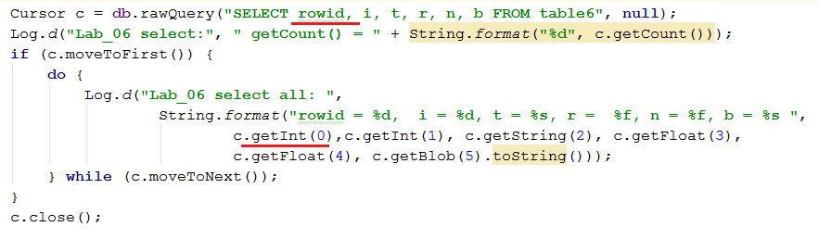
ROWID
ROWID – уникальный номер записи в каждой таблице
В запросе SELECT * from table не показывается
Можно посмотреть значение по имени rowid
Записи в таблице – B-дерево по rowid, => есть индекс

Slide 8
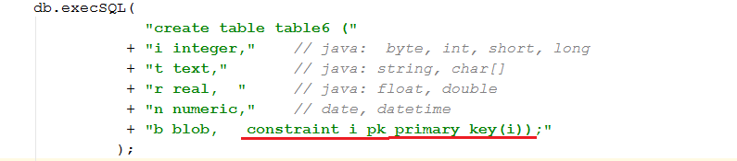
PRIMARY KEY
UNIQUE+NOT NULL
По умолчанию автоинкремент на единицу
Значения ключа совпадают с ROWID
Может быть составным

Slide 9
PRIMARY KEY
При INSERT можно не указывать столбец PRIMARY KEY
Если PRIMARY KEY задан, то ROWID автоматически продвигается

Slide 10
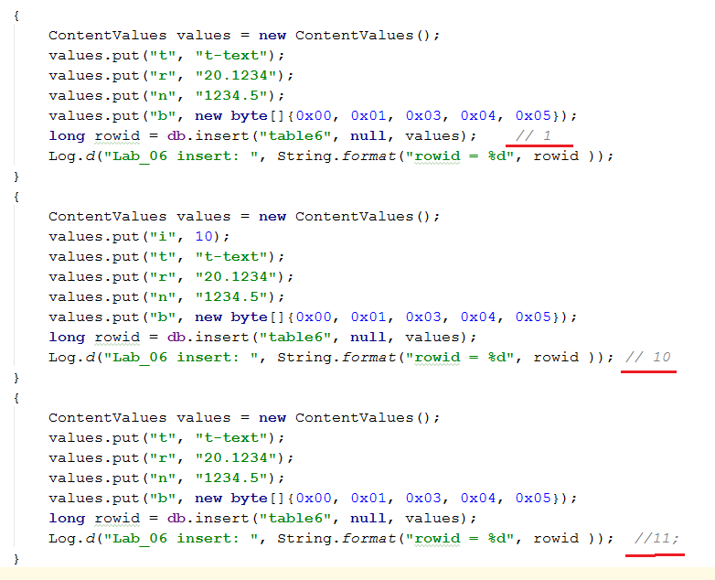
PRIMARY KEY

Slide 11
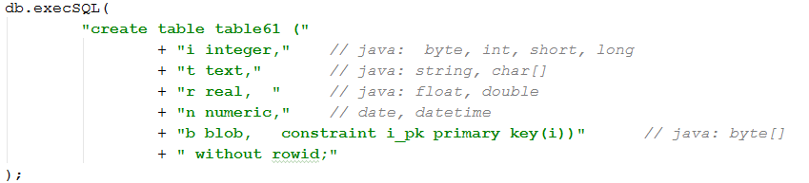
WITHOUT ROWID
Можно создать таблицу с опцией WITHOUT ROWID
Каждая таблица WITHOUT ROWID должна иметь PRIMARY KEY
Нет механизма автоинкремента
Используются для оптимизации хранения и обработки

Slide 12
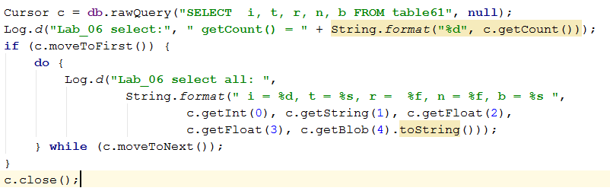
WITHOUT ROWID
нельзя использовать ROWID в SELECT - ошибка

Slide 13
INSERT
insert()
insertOrThrow()

Slide 14
Обработка нарушений целостности INSERT
  -1 – если есть ошибка
  0 – если нет ошибки и WITHOUT ROWID
  ROWID – если нет ошибки

Slide 15
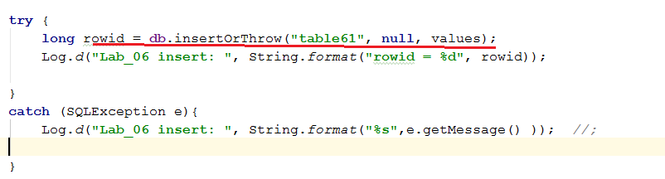
InsertOrThrow
  0 – если нет ошибки и WITHOUT ROWID
  ROWID – если нет ошибки
  Исключение – если есть ошибка

Slide 16
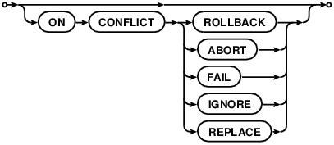
ON CONFLICT
Метод разрешения конфликтов при вставке
  ROLLBACK
  ABORT
  FAIL
  IGNORE
  REPLACE

Slide 17
ROLLBACK
Генерирует ошибку
Выполняет ROLLBACK для всей транзакции

Slide 18
ABORT
Генерирует ошибку
Выполняет ROLLBACK только для текущего оператора

Slide 19
FAIL
Генерирует ошибку
Выполняет ROLLBACK только последней операции в рамках оператора
  если UPDATE сделал 99 обновлений и на 100 сработал констрейнт, то 99 обновлений сохранятся

Slide 20
IGNORE
Сбрасывается текущая операция
Оператор продолжает свою работу

Slide 21
REPLACE
Для ограничений PRIMARY KEY и UNIQUE: при INSERT или UPDATE удаляет конфликтную строку и добавляет новую
Для ограничения NOT NULL: заменяет на значение по умолчанию, если нет такого значения, то ABORT
Для ограничения CHECK: ABORT

Slide 22
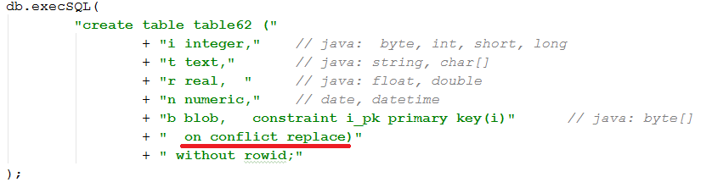
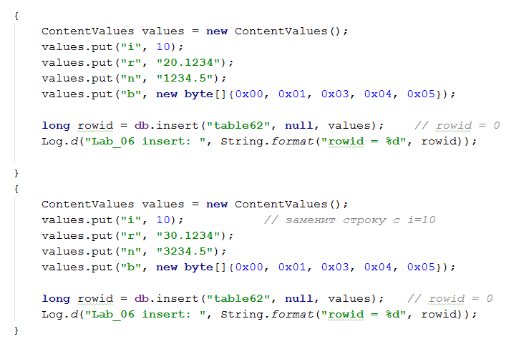
ON CONFLICT

Slide 23
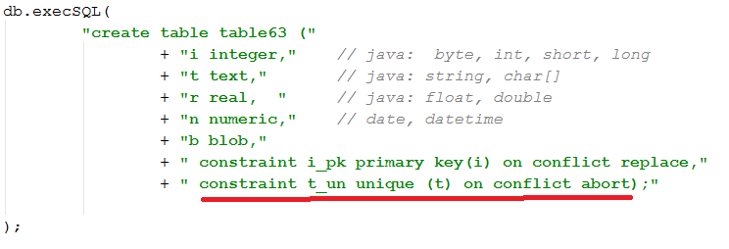
UNIQUE
уникальные значения в столбце или NULL
допускается 2 и более NULL в одном столбце – все NULL разные

Slide 24
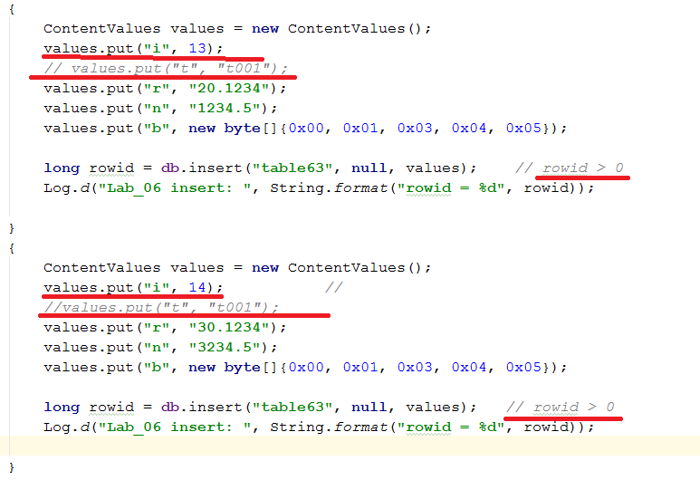
UNIQUE

Slide 25
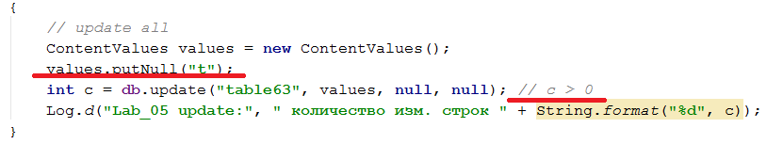
UNIQUE

Slide 26
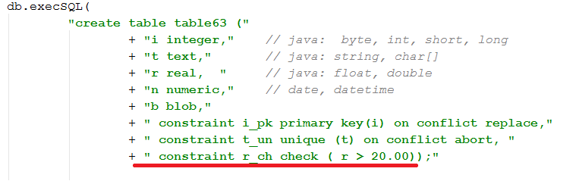
CHECK
Проверка логического условия

Slide 27
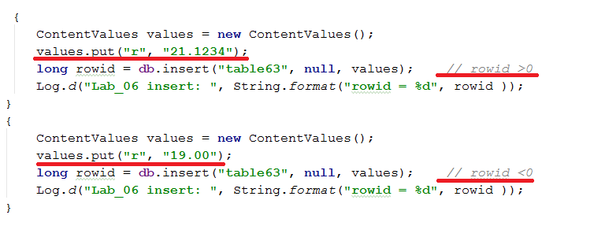
CHECK

Slide 28
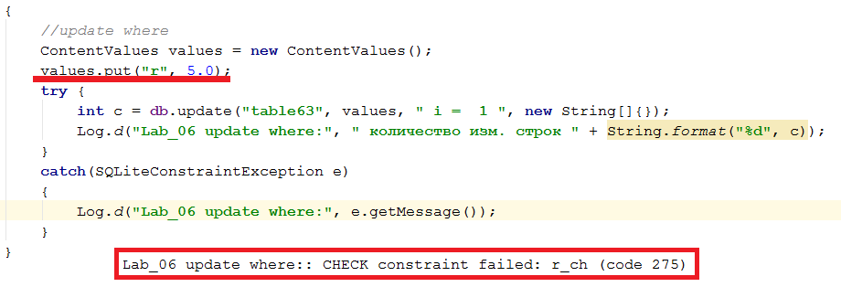
CHECK

Slide 29
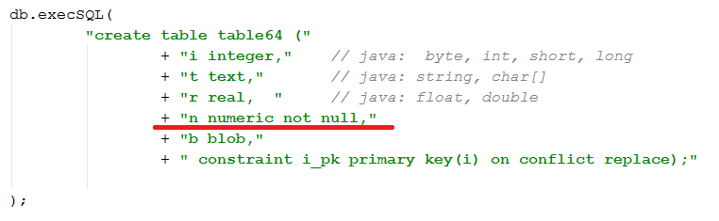
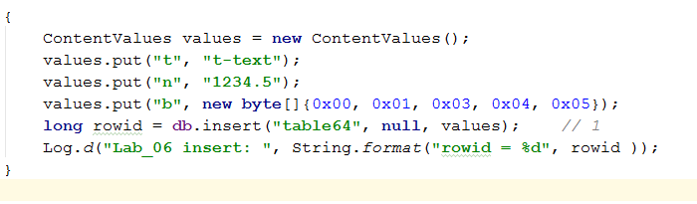
NOT NULL

Slide 30
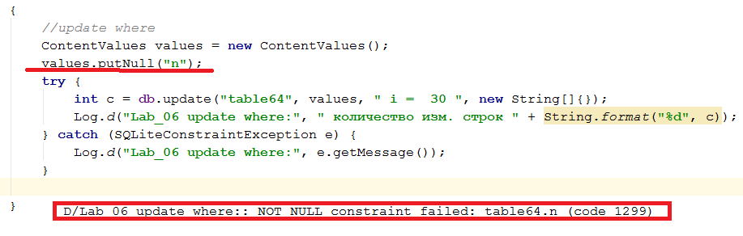
NOT NULL

Slide 31
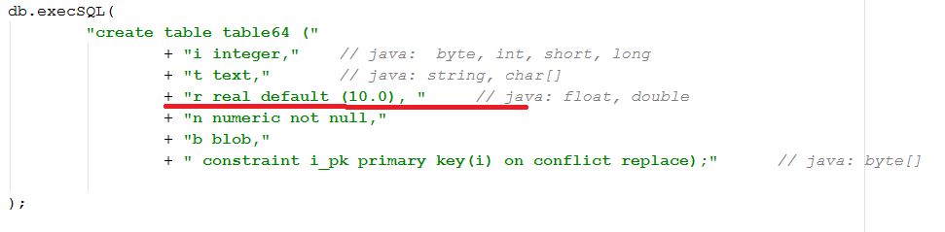

DEFAULT

Slide 32
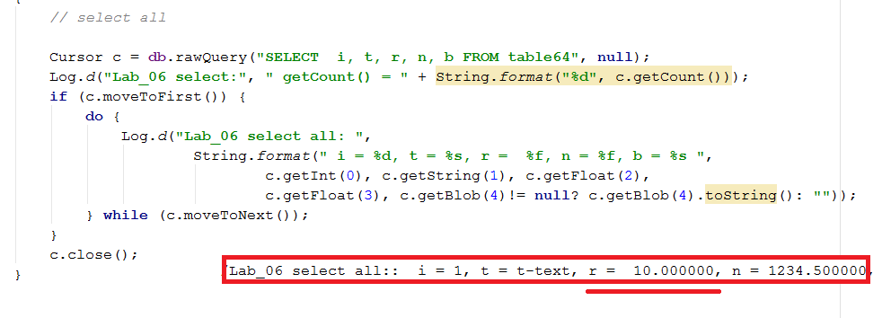
DEFAULT

Slide 33
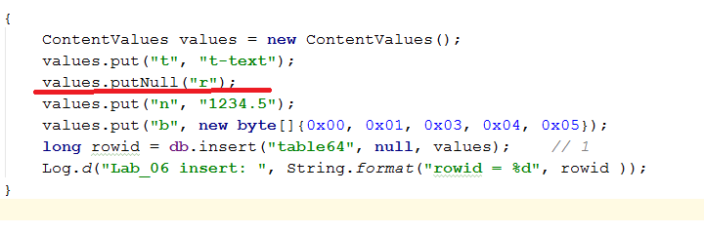
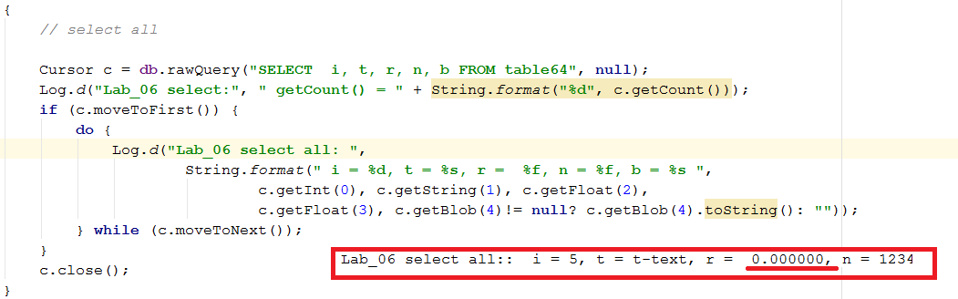
DEFAULT
Почему?

Slide 34
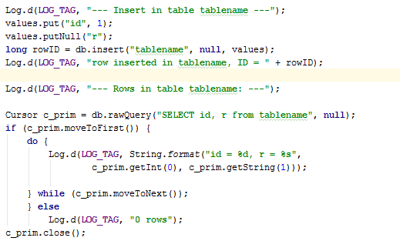

DEFAULT

Slide 35
COLLATE
COLLATE позволяет задать способ сравнения данных

Slide 36
COLLATE
BINARY — побайтовое сопоставление строк данных независимо от кодировки текста
NOCASE — так же, как BINARY, кроме 26-ти прописных букв ASCII, которые перед сортировкой переводятся в свои эквиваленты в нижнем регистре
RTRIM — так же, как BINARY, но игнорируются пробелы в конце строки

Slide 37
COLLATE
Каждый столбец каждой таблицы имеет связанную с ним функцию сортировки
Если функция не определена явно, то по умолчанию используется BINARY
Можно сравнивать строки в разных collation, но не нужно

Slide 38
FOREIGN KEY
FOREIGN KEY – ограничение уровня таблицы
Нужны для обеспечения целостности данных
Внешний ключ объявляется при помощи конструкции FOREIGN KEY
Таблица и столбец, на которые ссылается внешний ключ указывается после ключевого слово REFERENCE

Slide 39
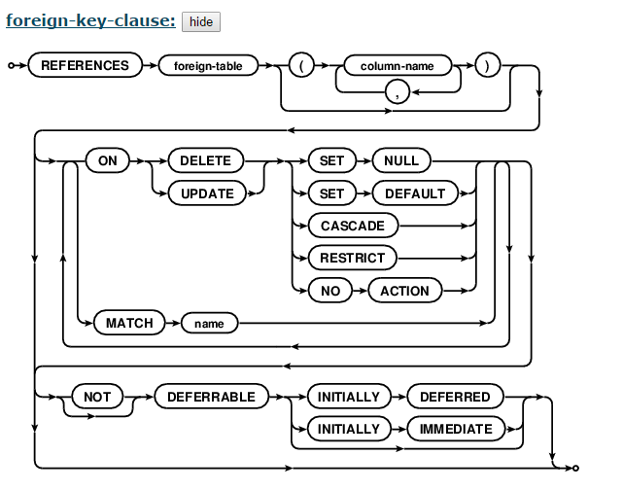
FOREIGN KEY

Slide 40
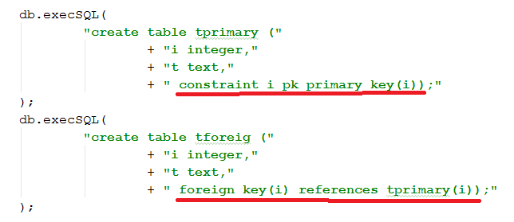
FOREIGN KEY

Slide 41
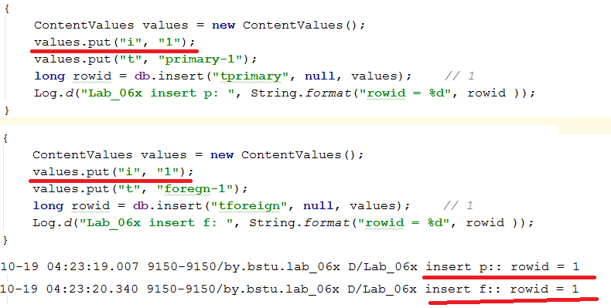
FOREIGN KEY

Slide 42
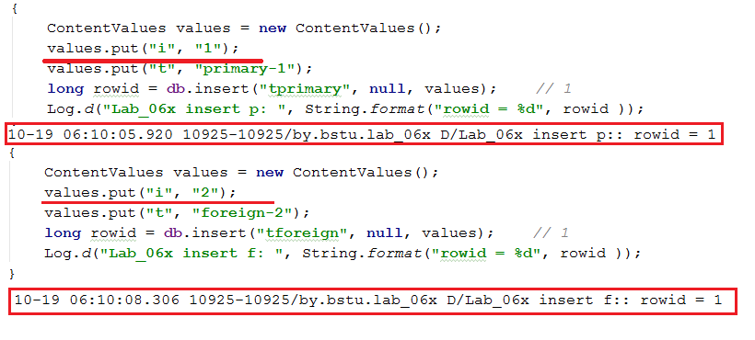
FOREIGN KEY

Slide 43
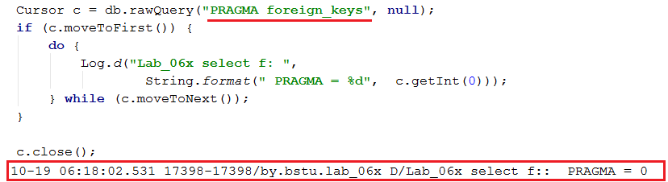
PRAGMA foreign_keys
Внешние ключи по умолчанию отключены для обратной совместимости
PRAGMA foreign_keys – определить, включены ли в данный момент внешние ключи

Slide 44

PRAGMA
Оператор PRAGMA является расширением SQL, специфичным для SQLite
Используется для изменения работы библиотеки SQLite
Нет гарантии обратной совместимости для утверждений PRAGMA
Сообщения об ошибках не генерируются, если выдается неизвестная PRAGMA

Slide 45
SQLiteOpenHelper
onCreate – для создания новой базы данных
onUpgrade – для обновления существующей базы данных
  Обновление происходит, если версия базы данных ниже, чем текущая
  Если увеличивать на 1 номер версии – вызов onUpgrade
onConfigure –метод , который вызывается раньше открытия базы данных

Slide 46
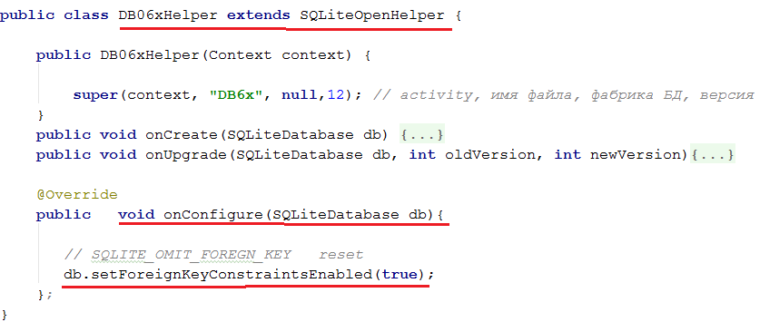
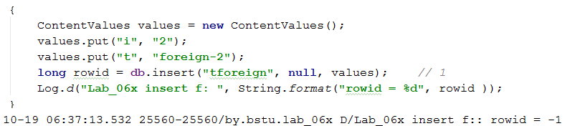
PRAGMA foreign_keys

Slide 47
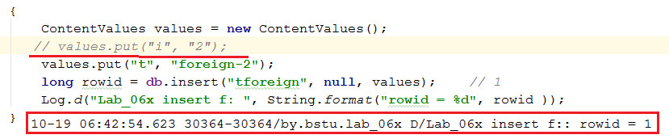
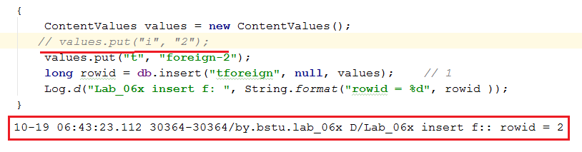
FOREGN KEY
Внешний ключ NULL – может быть любое количество строк

Slide 48
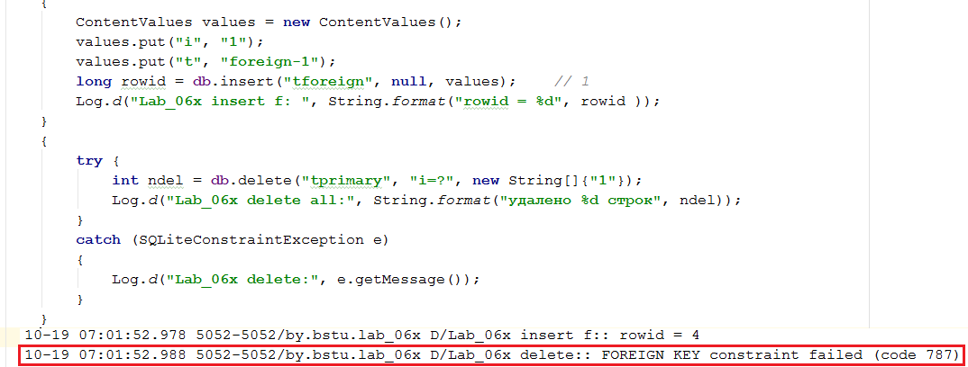
FOREIGN KEY обработка исключения

Slide 49
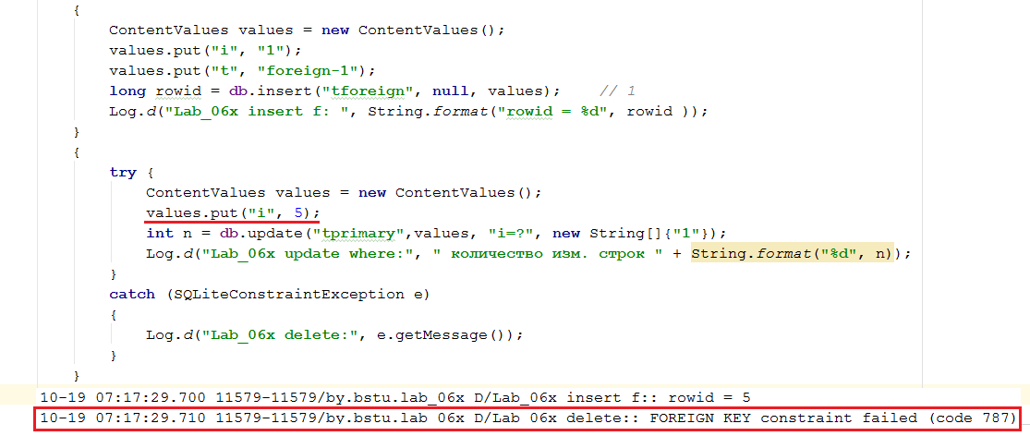
FOREIGN KEY обработка исключения

Slide 50
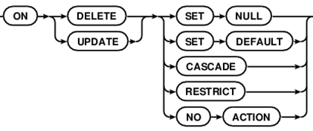
FOREGN KEY ON DELETE/UPDATE
RESTRICT – явное указание на запрет изменять или удалять PRIMARY KEY значение, если на него ссылаются FOREIGN KEY – действует по умолчанию
NO ACTION – явное указание на то, что никакие не предпринимать при изменении или удалении PRIMARY KEY значения (фактически отсутствует ограничение)
SET NULL
SET DEFAULT
CASCADE

Slide 51
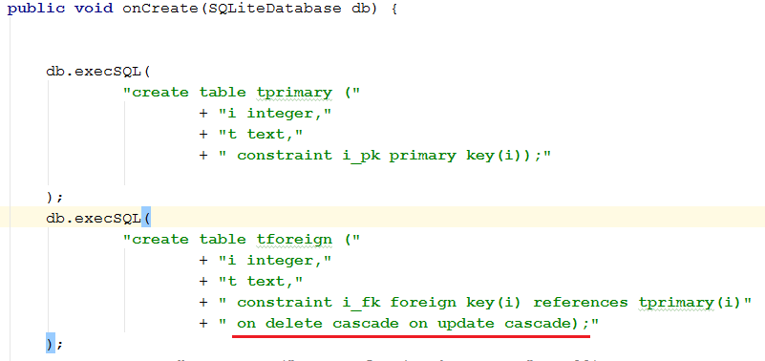
FOREIGN KEY CASCADE

Slide 52
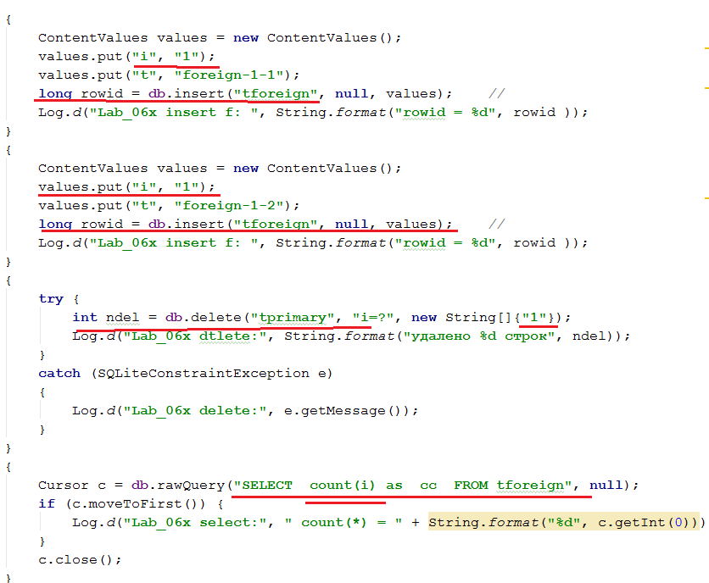
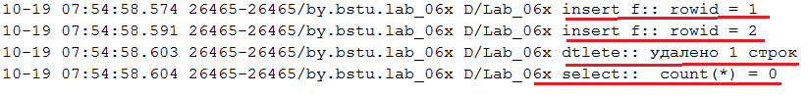
FOREIGN KEY ON DELETE CASCADE

Slide 53
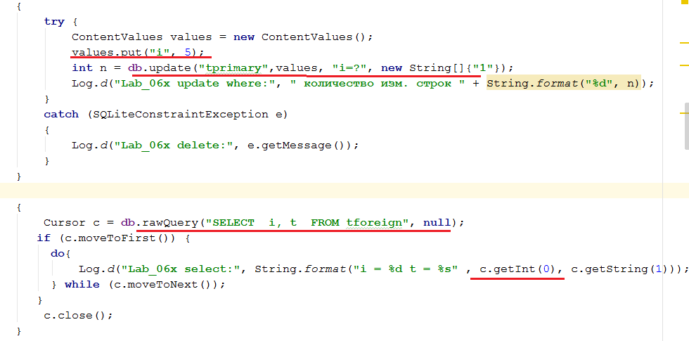
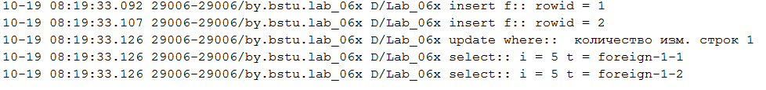
FOREIGN KEY ON UPDATE CASCADE

Slide 54
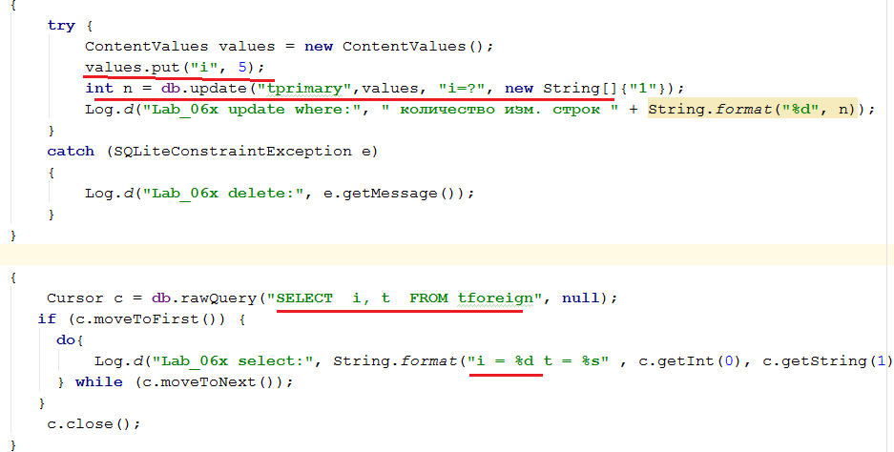
FOREIGN KEY set null

Slide 55
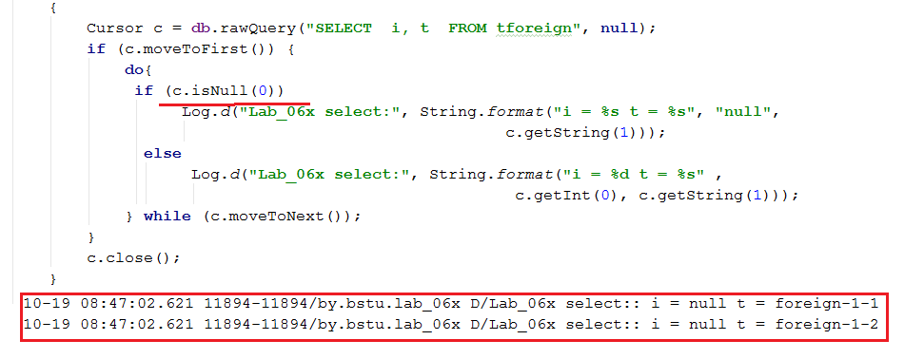
FOREIGN KEY set null

Slide 56
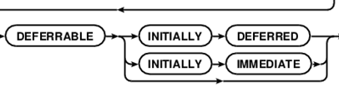
FOREIGN KEY DEFERRABLE
DEFERRABLE – отложенная проверка ограничения
  DEFERRED – проверка осуществляется при COMMIT
  IMMEDIATE – проверка осуществляется сразу

Slide 57
FOREIGN KEY MATCH
Способ сравнения FOREIGN KEY и PRIMARY KEY составных ключей
  MATCH SIMPLE – если одно из значений составного ключа NULL, то проверка на ограничение не проверяется
  MATCH FULL – допускаются (проверка не осуществляется) составные ключи состоящие полностью из NULL
  MATCH PARTIAL – если в составном FOREGN KEY есть NULL-значение, то должен существовать хотя бы один родительский ключ у которого есть значение для NULL-позиции FOREGN KEY – ключа

Slide 58
Вопросы?

